Slide 1
Енергозбереження
Використання звичайних ламп розжарення і контактних флуоресцентних ламп

Slide 2
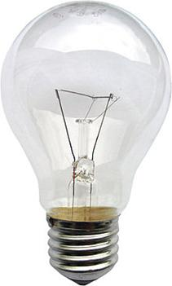
Лампи розжарювання
Якщо їх купити 10 шт., то витрати будуть слідуючі:
10*0,1*2*30=60 кВт/год.
60*0,30=18 грн. кожного місяця.
Їхня вартість 5 грн/шт.
Ми витратимо 50 грн/10 шт.
Вони працюють 1-3 місяці.

Slide 3
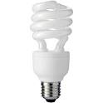
Економ. Лампи
Якщо їх купити 10 шт., то витрати будуть слідуючі:
10*0,015*2*30=9 кВт/год.
9*0,30=2,7 грн. кожного місяця.
Їхня вартість 25 грн/шт.
Ми витратимо 250 грн/10 шт.
Вони працюють 2 і більше років.
(Гарантія - мінімум 2 роки).

Slide 4
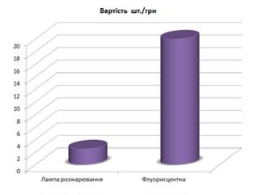
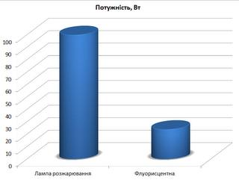
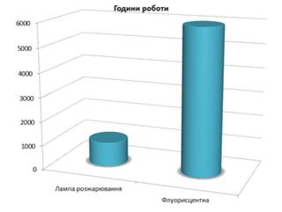
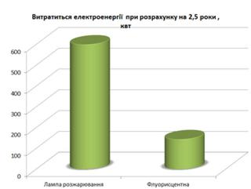
Кожного місяця економія понад 15 грн. під час використання економ. ламп. За рік економія 180 грн. Таким чином ми “відіб’ємо” ту суму яку витратили.

Slide 5
Інтерент-ресурси
http://www.npo-intertech.com.ua/dzherela-svitla/desyat-poshirenikh-pitan-pro-energozberigayuchi-lampi
http://life.pravda.com.ua/person/2009/08/28/25524/view_print/
http://uk.wikipedia.org/wiki/%D0%9B%D0%B0%D0%BC%D0%BF%D0%B0_%D1%80%D0%BE%D0%B7%D0%B6%D0%B0%D1%80%D0%B5%D0%BD%D0%BD%D1%8F
Висновки
Отже, я вважаю, що доцільніше використовувати контактні флуорис-центні лампи, тому що вони економно використовують електро-енергію, хоча вони дорожчі за звичайні лампи розжарення.
Але ці лампи потрібно правильно уміти утилізовувати, тому що вони шкодять навколишньому середовищу. Також потрібно пам’ятати, що флуорисцентні контактні лампи негативно впливають на зір і не рекомендовано їх постійне використання.

